Slide 1
BLS Sitzplatzreservation
Projekt 1
Yann Roth und
Andrejic Aleksandar

Slide 2


Aufgabenstellung
Sitzplatz-Reservation (BLS)

Slide 3
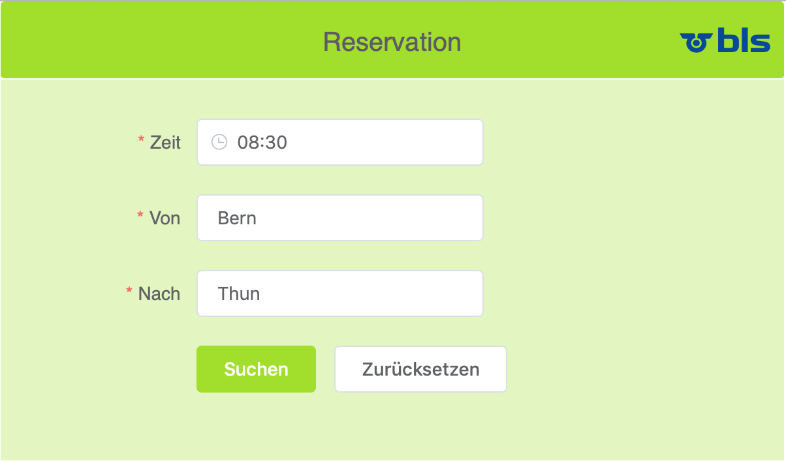
Anfrage

Slide 4
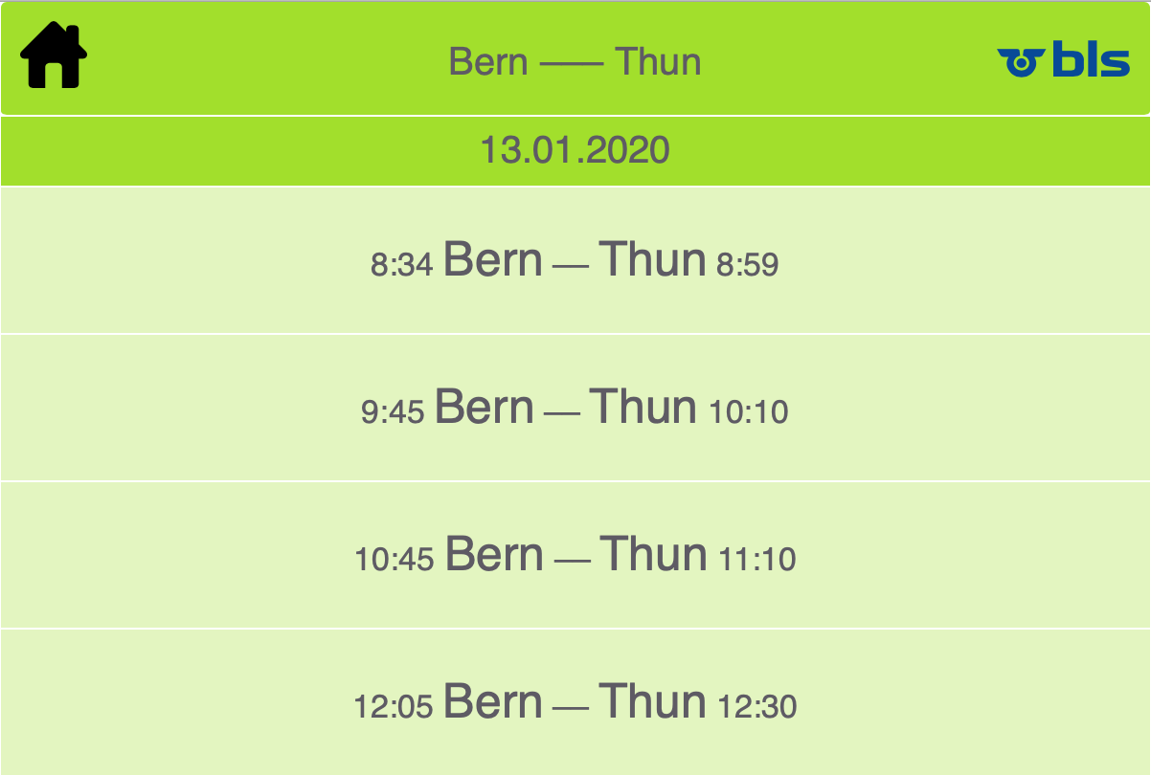
Zugservices (Antwort)

Slide 5
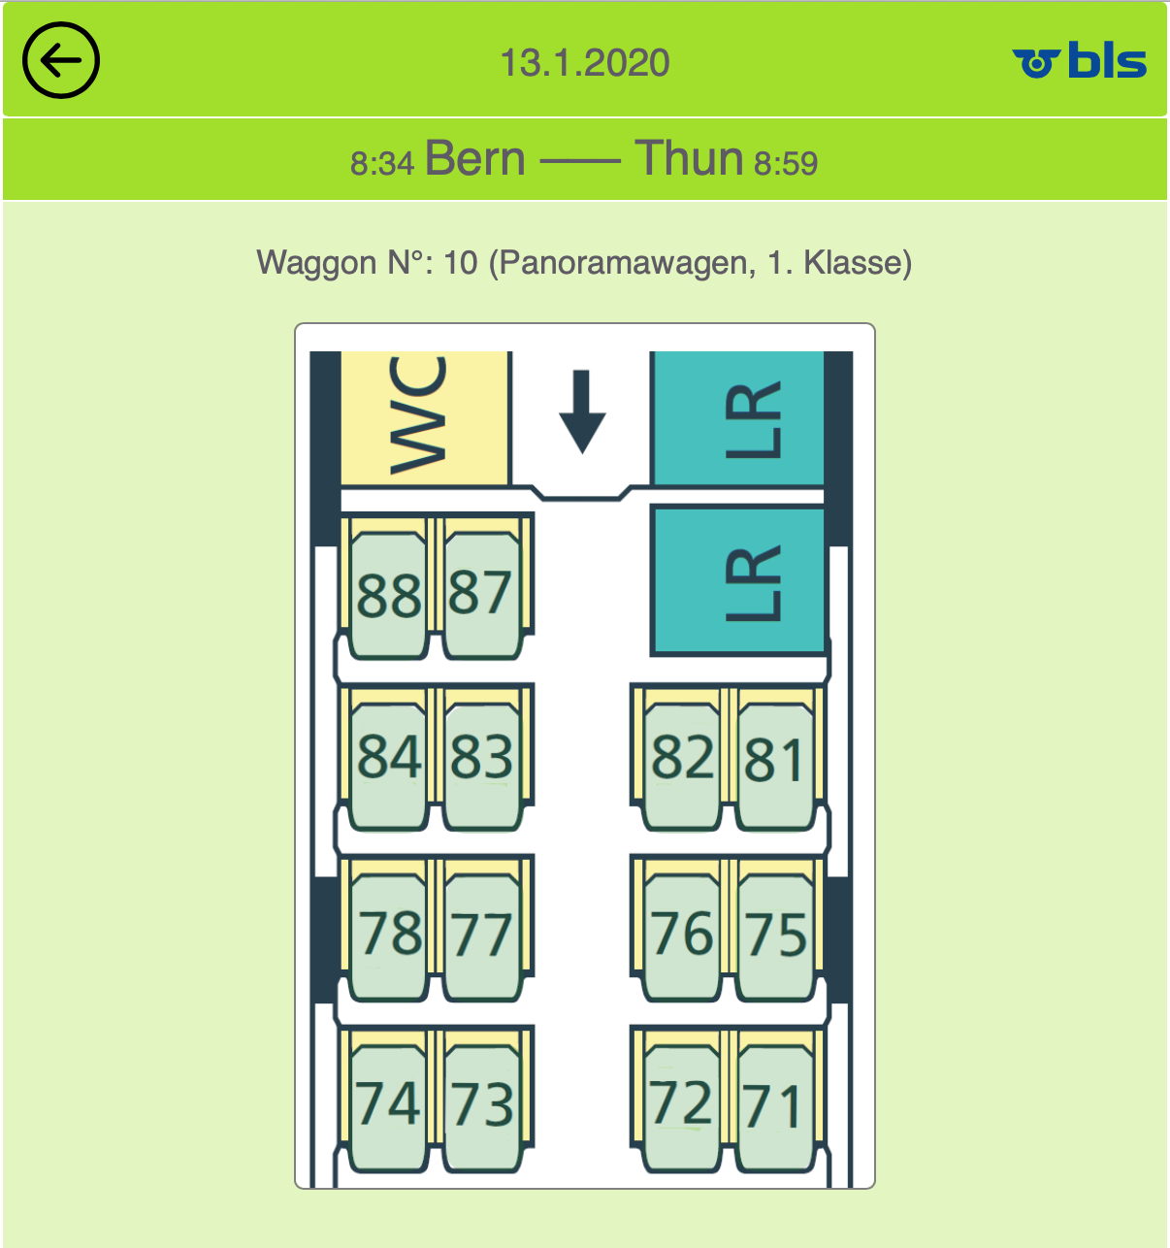
Detail Zugservice

Slide 6
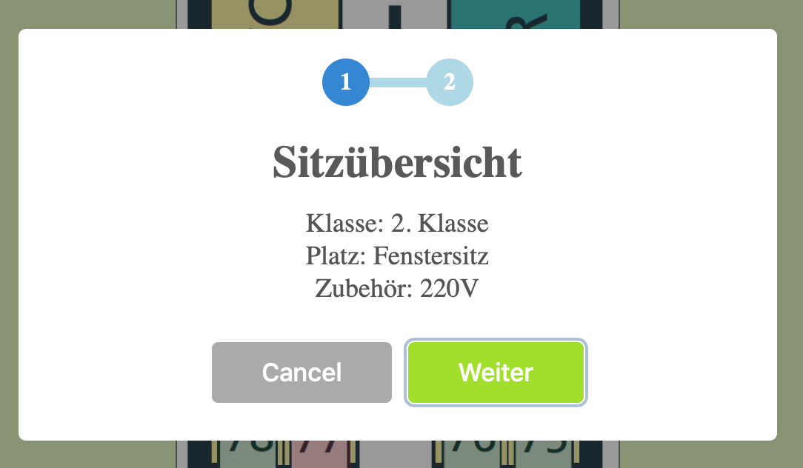
Reservationsanfrage

Slide 7
Reservationsbestätigung

Slide 8
Update Sitzplan

Slide 9
Ziel und Anforderungen
Frontend: Web-Applikation -> Kunde
Sitzplatz in Zug
Backend: CMS -> Admin
Zugservices
Reservationen

Slide 10
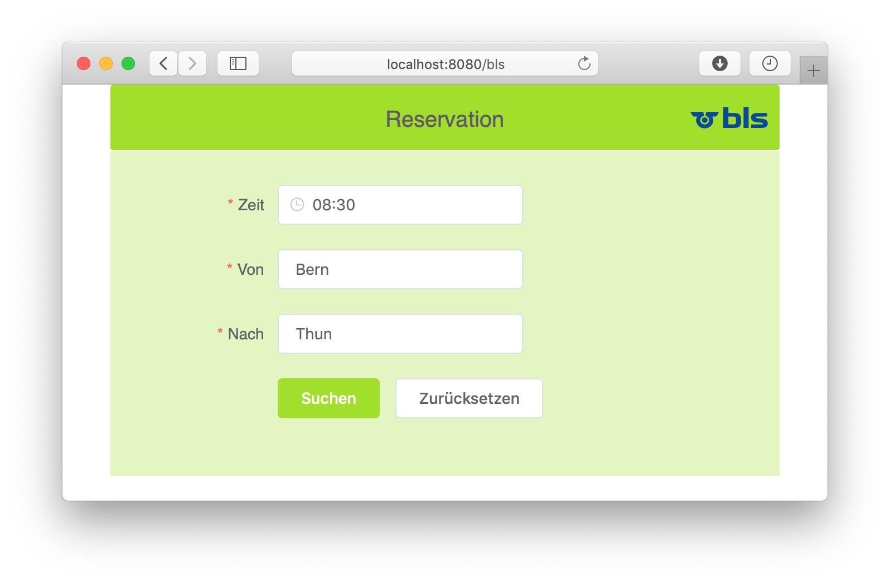



Architektur
Browser
Anfrage
Server
Ausgabe Zugservices
Anfrage Reservation
Bestätigung Reservation
CMS Magnolia
- REST API
Webapp VueJS

Slide 11
Herausforderungen
Abstraktion Zugservice
Reservationsablauf

Slide 12


Frontend
Vue.js
Element UI

Slide 13
Demo

